Slide 1


Budapesti Műszaki és Gazdaságtudományi Egyetem
TÖBBUTAS HÁLÓZATI FOLYAMOK FELÜGYELETI ADATAINAK FELDOLGOZÁSA ÉS GRAFIKUS MEGJELENÍTÉSE
Buga Péter
Konzulens: Dr. Maliosz Markosz
BUDAPEST—2026—01—08

Slide 2


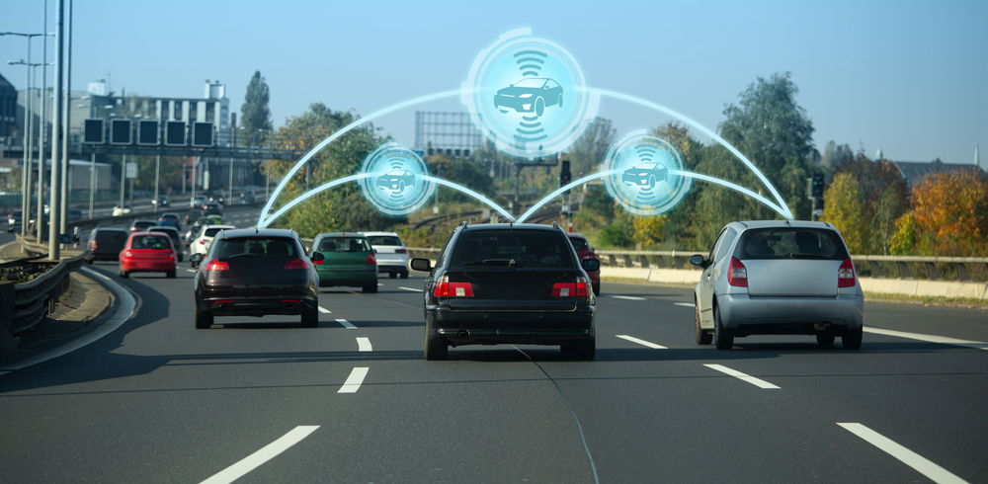

A hálózati megbízhatóság igénye
TÖBBUTAS HÁLÓZATI FOLYAMOK FELÜGYELETI ADATAINAK FELDOLGOZÁSA ÉS GRAFIKUS MEGJELENÍTÉSE
Buga Péter I 2026-01-08
Kritikus alkalmazások magas megbízhatóságot igényelnek
Ipari automatizálás
Járműipari kommunikáció
Orvosi eszközök
Hagyományos megoldások
Egyutas átvitel = Egyetlen meghibásodási pont
Modern megközelítés
Többutas redundancia (FRER/PREOF)
Az új Probléma
A megnövekedett komplexitás megnehezíti a felügyeletet
Notes:
Igények: Kritikus rendszerek
Járműipar
Automatizáció
Orvosi eszközök

Slide 3
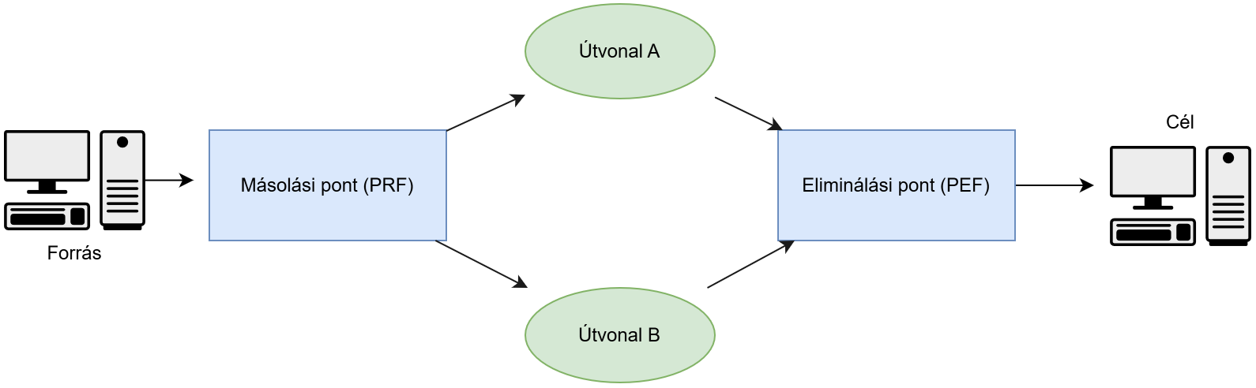
Redundncaia Mechanizmusok: FRER & PREOF
TÖBBUTAS HÁLÓZATI FOLYAMOK FELÜGYELETI ADATAINAK FELDOLGOZÁSA ÉS GRAFIKUS MEGJELENÍTÉSE
Buga Péter I 2026-01-08
FRER (IEEE 802.1CB)
A TSN (Time-Sensitive Networking) része
Ethernet 2. réteg mechanizmus
Keretmásolás a forrásnál
Duplikátum eliminálás az egyesítési pontokon
PREOF (IETF DetNet)
Deterministic Networking szabvány
IP-alapú (3. réteg)
Csomagmásolás és rendezés
Hasonló elvek, eltérő réteg
Notes:
Két hasonló mechanizmus
Alap koncepció:
Keretmásolás a forrásnál, elinimálás a célpontnál,
hálózatot használó eszközök nem is tudnak róla Frame Replication and Elimination for Reliability – Layer2, ethernet keret
Packet Replication, Elimination and Ordering – Layer 3, Ip alapú csomagok

Slide 4




Szakdolgozat Célkitűzései
TÖBBUTAS HÁLÓZATI FOLYAMOK FELÜGYELETI ADATAINAK FELDOLGOZÁSA ÉS GRAFIKUS MEGJELENÍTÉSE
Buga Péter I 2026-01-08
Topológia Vizualizáció
A hálózati struktúra grafikus ábrázolása
Mininet alapú szimuláció támogatása
Telemetria Adat Feldolgozás
UDP értesítések fogadása hálózati eszközökről
Metrikák tárolása idősor-adatbázisban
Valós Idejű Vizualizáció
Interaktív dashboard-ok felügyeletre
Történeti és élő adat nézetek
Prediktív Analitika
Jövőbeli hálózati trendek előrejelzése
Notes:
4 Fő célkitűzáse volt a szakdolgozatnak
Tanszéki szoftver
Az első a topológia vizualizáció, így egyszerűbben meg lehet érteni hogy hogyan épül fel a hálózat
Felügyeleti adatok feldolgozása – eltárolni az adatokat későbbi használatra
Vizualizáció, betekintést nyújtani a hálózat állapotába
Predikciók nyújtása, azért hogy előretekintően lehessen kezelni a hálózatot
Milyen adatok?

Slide 5


Felügyeleti Adatok
TÖBBUTAS HÁLÓZATI FOLYAMOK FELÜGYELETI ADATAINAK FELDOLGOZÁSA ÉS GRAFIKUS MEGJELENÍTÉSE
Buga Péter I 2026-01-08
Adatforrás jellege
Gyakori UDP üzenetek (JSON formátum)
Kettős működés:
Periodikus állapotjelentések
Eseményvezérelt értesítések
Adatcsoportok
Redundancia:
PRF (másolás) belső állapotai
PEF (eliminálás) belső állapotai
Forgalom: Fizikai és virtuális interfész statisztikák (csomag/oktett).
Diagnosztika: MIP (karbantartási) pontok
Adatmodell
Többdimenziós címkézés (Labeling) a Prometheus számára.
Notes:
A szoftvert futtató csomópontok kétféle üzeneteket tudnak küldeni Az egyik a periodikus, ezekben Vannak az interface statisztikák a megfigyelési pontok statisztikái stb
A másik pedig az eseményvezérelt push értesítések, ezekben pedig a kiváltó esemény pl telnet belépés részletei Vannak
Az adatokat 3 csoportra lehet bontani,
maga a redundancia működése ketetmásolás és az eliminálás
Az inbterfacek statisztikái
És a belső működést figyelő karbantartási pontok
Mivel sokféle adat érkezik be több pontból ezért egy többdimenziós címkézés szükséges az azonosíthatóság fenntartásához

Slide 6




Rendszerarchitektúra Áttekintés
TÖBBUTAS HÁLÓZATI FOLYAMOK FELÜGYELETI ADATAINAK FELDOLGOZÁSA ÉS GRAFIKUS MEGJELENÍTÉSE
Buga Péter I 2026-01-08
4. Réteg: Prezentációs
Grafana Dashboard-ok
Valós idejű és történeti nézetek
3. Réteg: Analitika
ARIMA Előrejelző Szolgáltatás
Topológia Vizualizációs Szolgáltatás
2. Réteg: Gyűjtés & Tárolás
Egyedi UDP Fogadó (Python)
Metrika Exportáló (Prometheus formátum)
Prometheus idősor-adatbázis
1. Réteg: Adatforrások
Mininet teszt környezet
R2DTWO hálózati szoftver (BME TMIT)
UDP értesítések
Technológiai Stack
Mikroszolgáltatás architektúra
Docker konténerizált telepítés
Flask REST API-k
Python alapú szolgáltatások
Notes:
A rendszert 4 szintre lehet bontani
1 adatforrás_ küldött udp üzenetek
2 gyűjtés és tárolás: exporter + Prometheus
3 Analitika: topológia vizualizáció és előrejelző szolgáltatás
4. prezentáció: összes adat megtekinthető
A rendszer mikroszolgáltatás alapú, docker konténerek segítségével. A kód pedig python nyelven íródott

Slide 7
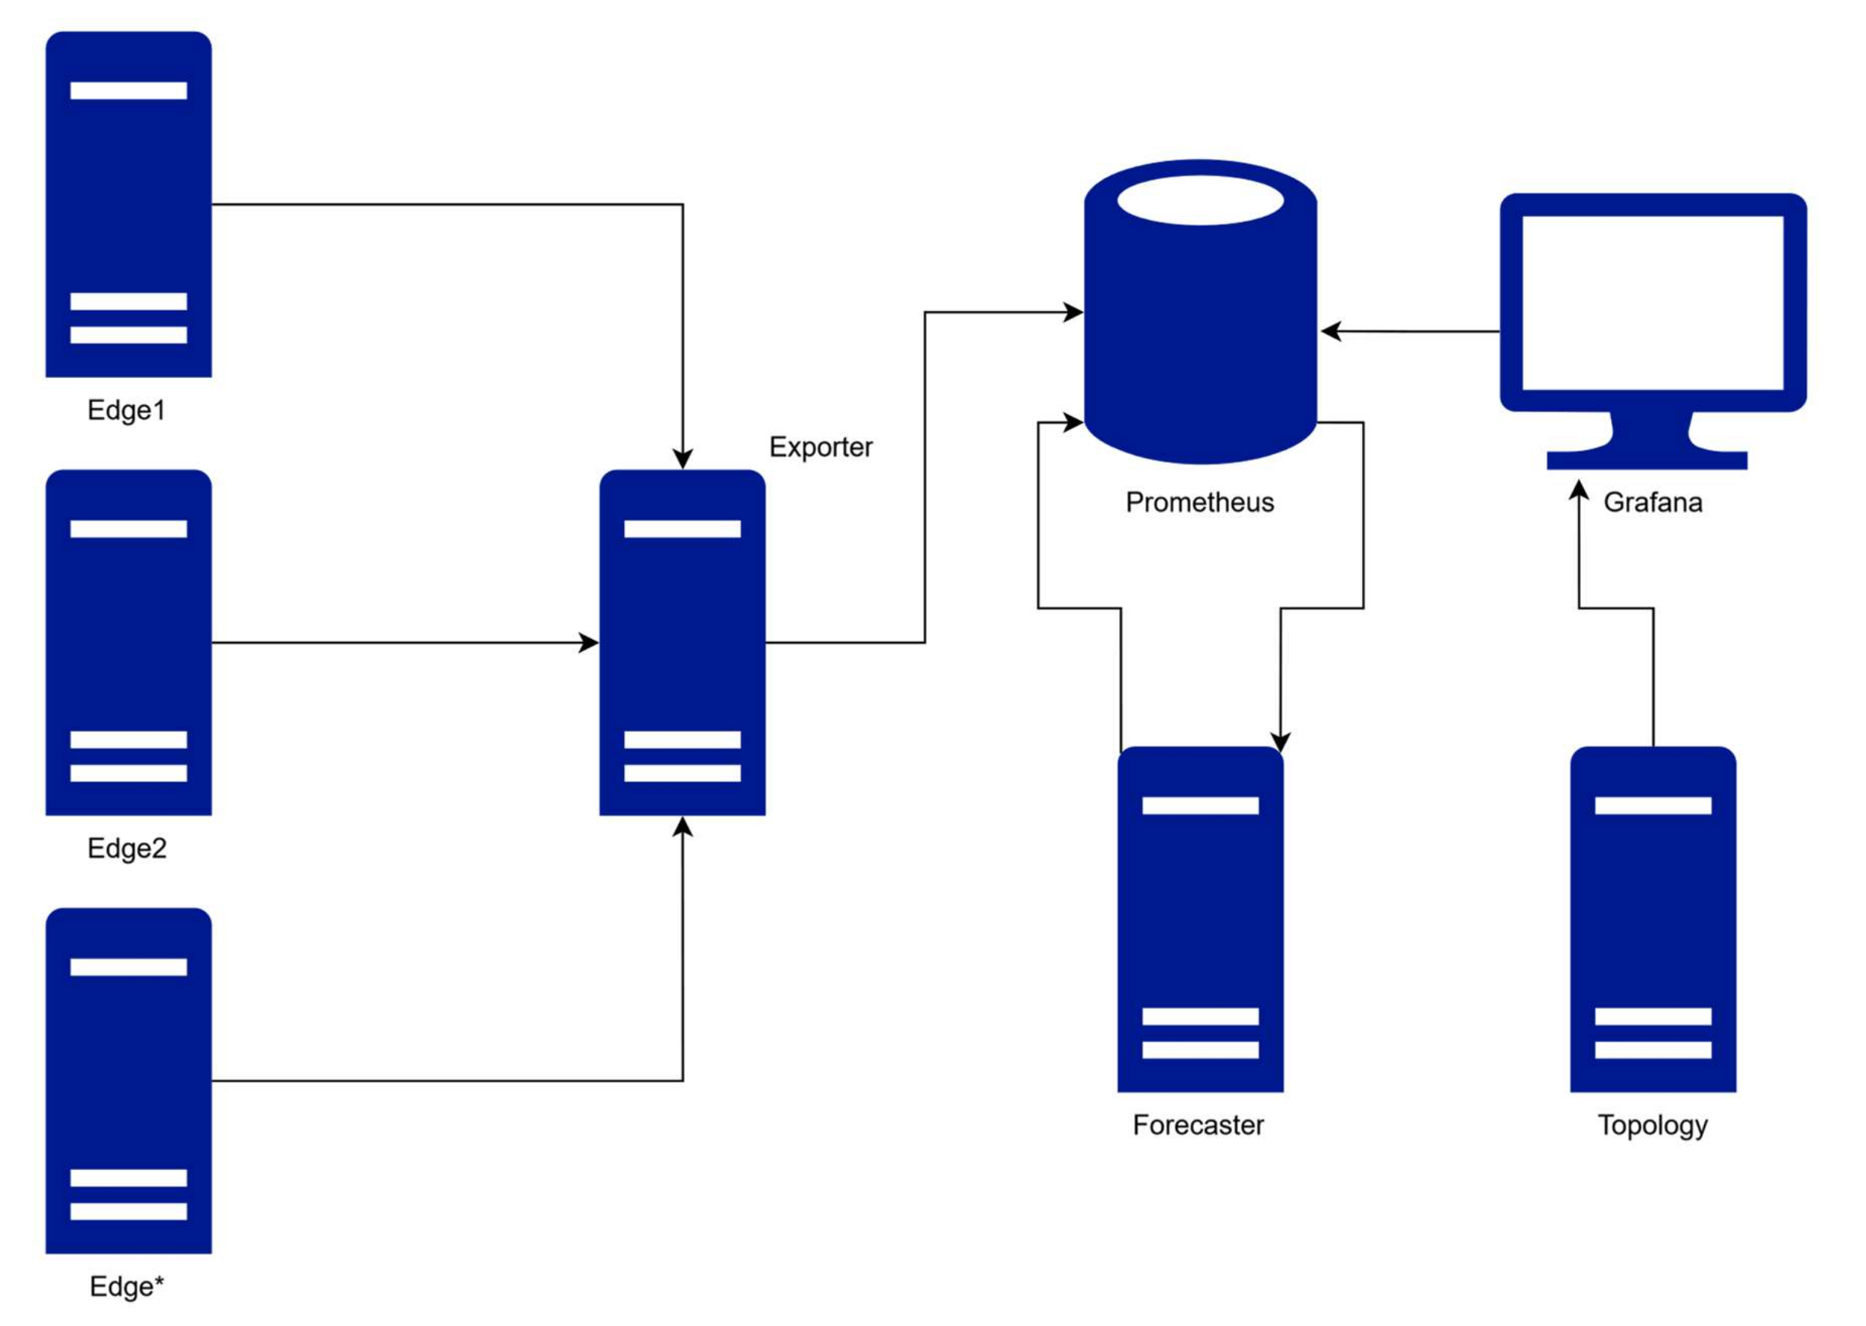
Rendszer Folyamat
TÖBBUTAS HÁLÓZATI FOLYAMOK FELÜGYELETI ADATAINAK FELDOLGOZÁSA ÉS GRAFIKUS MEGJELENÍTÉSE
Buga Péter I 2026-01-08
Lépések
Host → Exporter: nyers adatküldés
Exporter → Prometheus: metrikák begyűjtése
Prometheus ↔ Forecaster: elemzés és predikciók
Prometheus → Grafana: metrikák ábrázolása
Felhasználó → Topology: topológia file feltöltése
Topology → Grafana: generált ábra
Notes:
Vizualizálni a folyamatot
Először a node-ok edge1, edge2 stb küldik az adatokat egy központi helyre ahol az exporter feldolgozza ezeket és egy API-n keresztül elérhetővé teszi ezeket a prometheusnak, ezután a pomehteus bizonyos időközönként lekéri ezeket majd eltárolja. Innen kéri majd le az előrejelző modul és illeszt egy ARIMA modellt majd egy APIn szolgáltatja az eredményt amit az adatb behúz. Emellett a topológia modulnak fel kell tölteni a hálózatot leíró mininet filet ami egy ábrát generált a graphviz python könyvtár segítségével és ezt szolgáltatja API-n kerezstül. Végül a Grafana mind a prometehusból mind a topológia modulból lekéri az adatokat és különböző dashboardokon keresztül szolgáltatja azt a hálózat menedszer számára

Slide 8


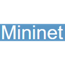
Kulcsfontosságú Rendszerkomponensek
TÖBBUTAS HÁLÓZATI FOLYAMOK FELÜGYELETI ADATAINAK FELDOLGOZÁSA ÉS GRAFIKUS MEGJELENÍTÉSE
Buga Péter I 2026-01-08
UDP Fogadó & Metrika Exportáló
Töredezett üzenetek kezelése
Exportálás Prometheus formátumban
Előrejelző Szolgáltatás
ARIMA alapú előrejelzés
5 perces előretekintés
3 órás visszatekintő ablak
Automatikus újraillesztés
Topológia Szolgáltatás
Flask REST API
Mininet topológia fájlok feldolgozása
Hálózati diagramok generálása (pygraphviz)
SVG/PNG vizualizáció biztosítása
Notes:
Három kulcsfontosságú komponens van a rendzserben ezeket szertném kiemelni,
az egyik a központi csompóonmton futó fogadó és exportáló aminek a feladata ..
A második az elsőrejelző szolgáltatás ami ARIMA-t használ stb..
A harmadik pedig a topológia szolgáltatás …

Slide 9
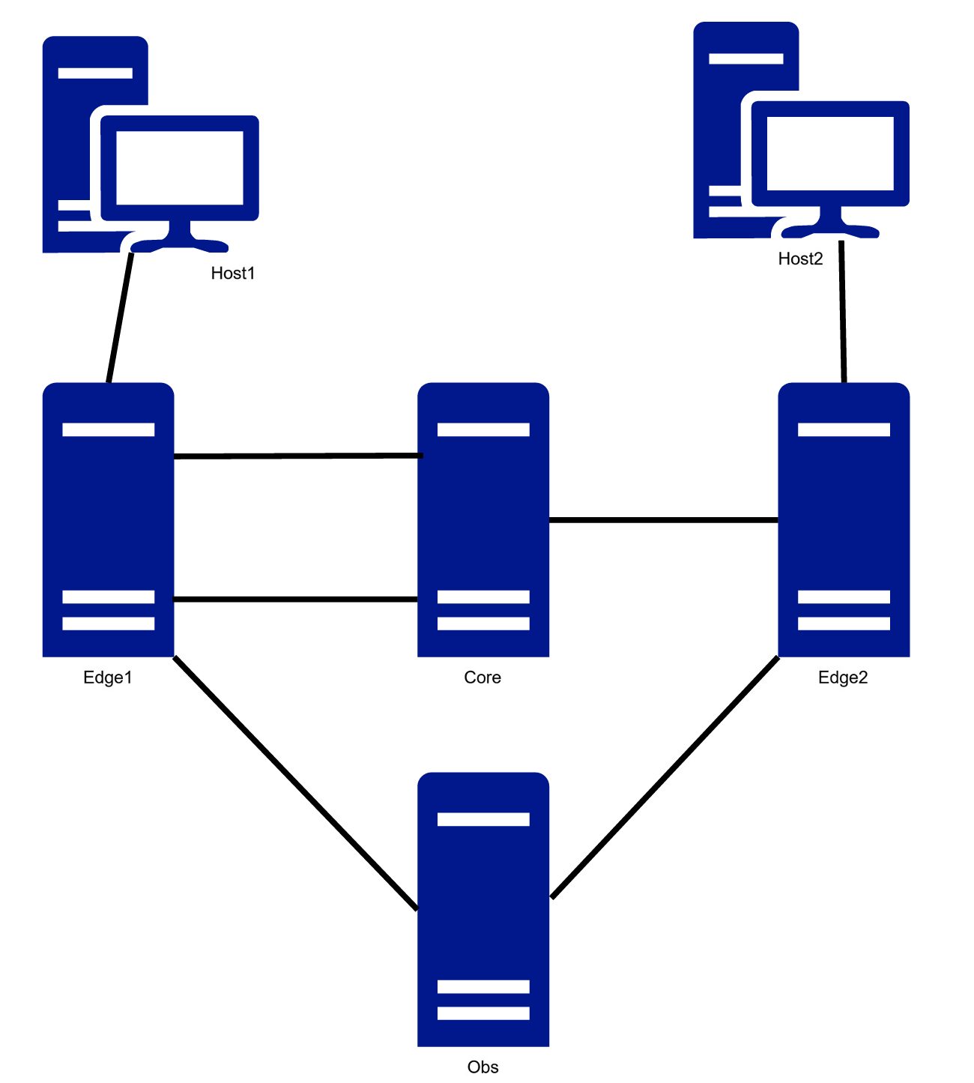
Megvalósítás & Tesztelés
TÖBBUTAS HÁLÓZATI FOLYAMOK FELÜGYELETI ADATAINAK FELDOLGOZÁSA ÉS GRAFIKUS MEGJELENÍTÉSE
Buga Péter I 2026-01-08
Topológia
Teszt Környezet
WSL2 (Windows Subsystem for Linux)
Mininet
Docker Compose
Docker szolgáltatások
Topológia vizualizáció (graphviz + flask)
Prometheus
Grafana
Előrejelző szolgáltatás (ARIMA)
Adattárolás
Perzisztens kötetekkel (idősorok, dashboardok, modellek)
Notes:
A teszt környezet WSL segítségével lett kialakítva
A hálózatot mininet segíségével szimulálom
A szolgáltatásokat pedig docker segítségével futtatom
Az adattárolás pedig a docker compose perzisztens kötetei nyújták

Slide 10
Felügyeleti Dashboard-ok
TÖBBUTAS HÁLÓZATI FOLYAMOK FELÜGYELETI ADATAINAK FELDOLGOZÁSA ÉS GRAFIKUS MEGJELENÍTÉSE
Buga Péter I 2026-01-08
1. Hálózati Host Áttekintés
Magas szintű összefoglaló
Push üzenetek
Gyors állapot ellenőrzés
2. Hálózati Host Részletek
Részletes metrikák
Mély diagnosztikai képességek
3. Interfész Forgalom Összehasonlítás
Interface összehasonlító nézet
Veszteségek vizualizációja
Progresszív részletesség
4. Topológia Vizualizáció
Csomópontok összekötése
IP címek
5. Hálózati Előrejelzések
ARIMA előrejelzés átfedések
Történeti vs. előrejelzett trendek
Notes:
Az adatok alapján 5 dashboard készült ami egyre részletesebben mutatja be a hálózatot
Van egy áttakintő ami az összes csomópontról a legfontosabb adatokat mutatja
Utána egy részletes összefoglaló hostokról egyesével
Egy diagnosztikai nézet ahol két interface-t lehet kiválasztani és ezeket összehasonlítani
Majd a topólógia vizualizáció
És az előrejelzések ahol megtekinthető az adatok elürejelzései és összevetni a korábbi előrejelzéseket a tényleges adatokkal

Slide 11
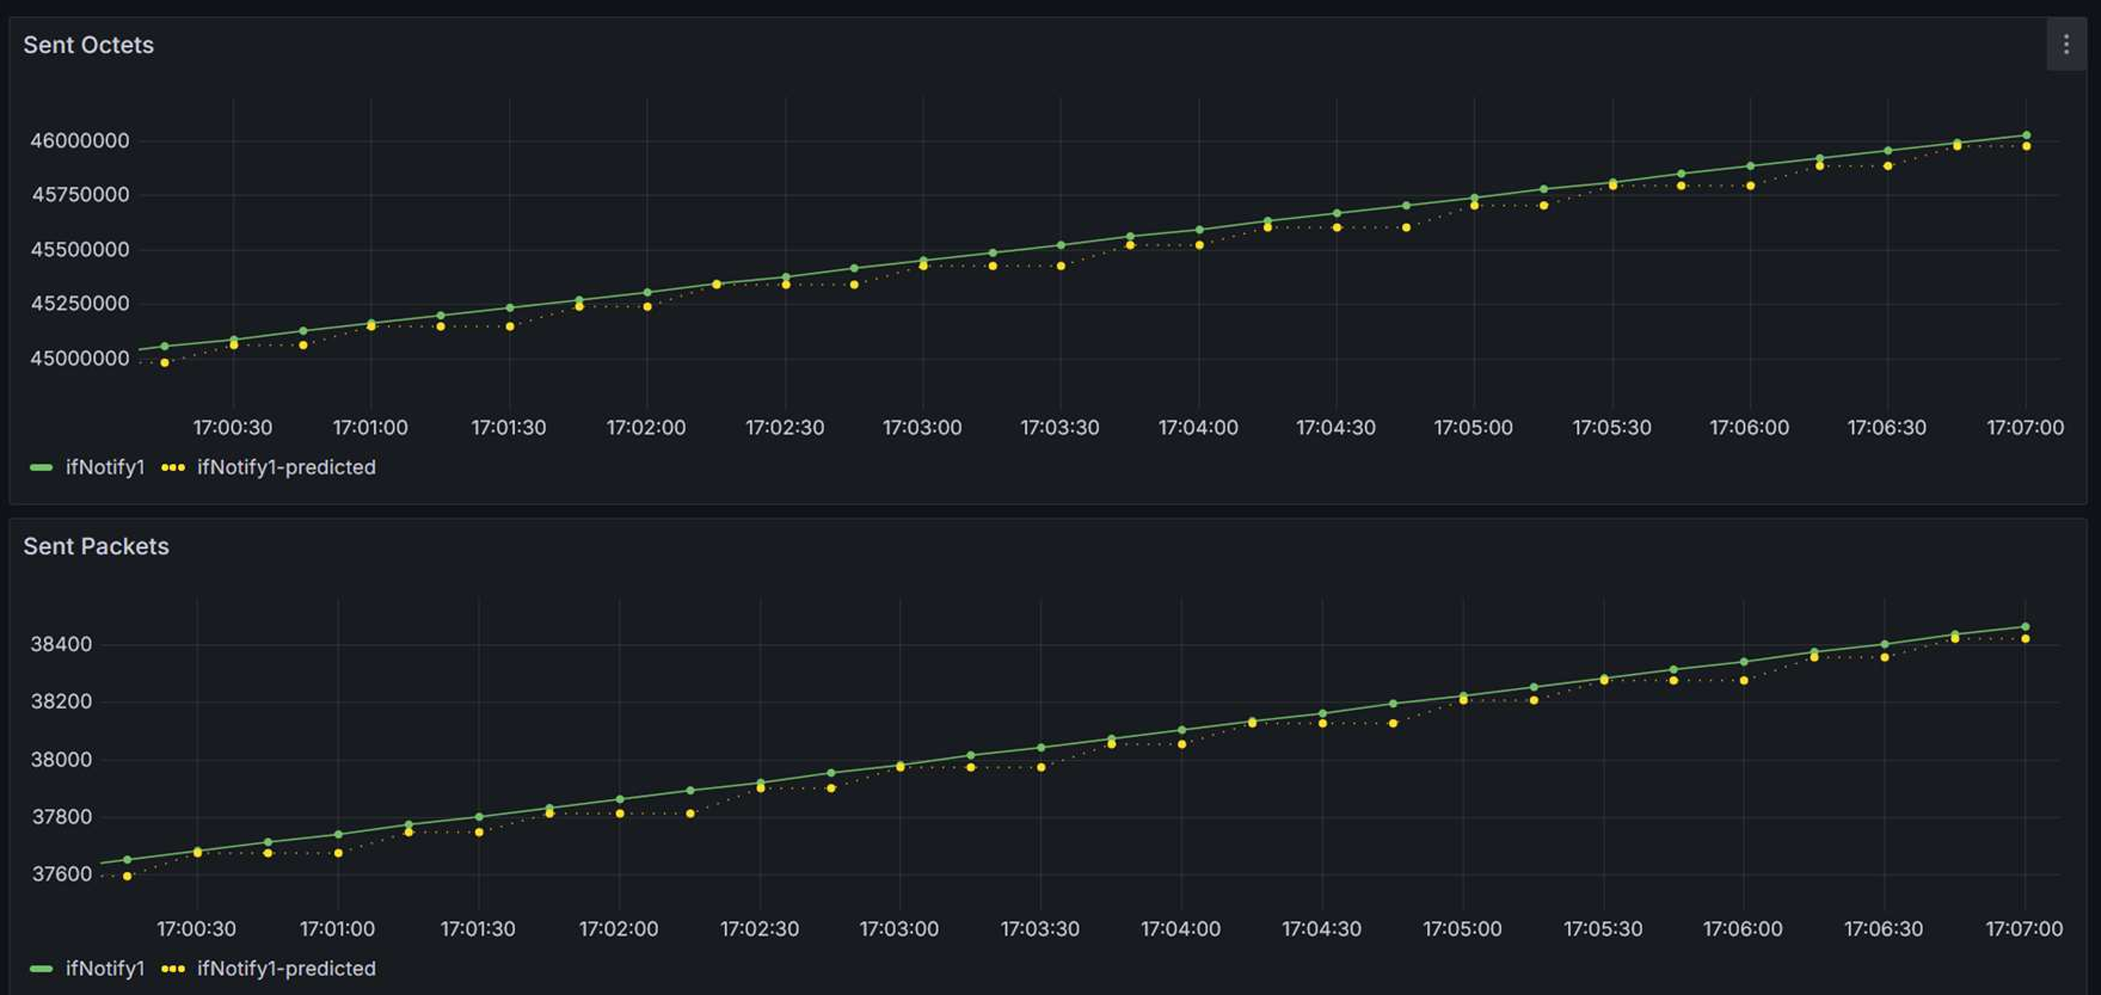
ARIMA Alapú Forgalom Előrejelzés
TÖBBUTAS HÁLÓZATI FOLYAMOK FELÜGYELETI ADATAINAK FELDOLGOZÁSA ÉS GRAFIKUS MEGJELENÍTÉSE
Buga Péter I 2026-01-08
Adatgyűjtés
3 órányi történeti adat lekérése Prometheus-ból
Stacionaritás Elemzés
Stacionaritás tesztek
Automatikus differenciálás szükség esetén
Modell Illesztés
Több ARIMA paraméter tesztelése
Legjobb modell kiválasztása RMSE alapján
Modell metaadatok mentése
Előrejelzés
5 perces előretekintő előrejelzés
Notes:
Kicsit az előrejelzésről szeretnék beszélni, a működése úgy kezdődik hogy 3 ürányi adatot gyűjt a prom majd ezt lekéri a modul és stacionarissá teszi az adatokat. Ez után illeszt stacionáris: (átlag, szórás stb) időben állandóak (KDF, KSS)
ARIMA paraméterek:
p – Autoregresszív tag (előző tagok)
D – differenciálási tag (hányszor kell differenciálni)
Q – mozgó átlag tag (eddigi hibák bevétele)

Slide 12
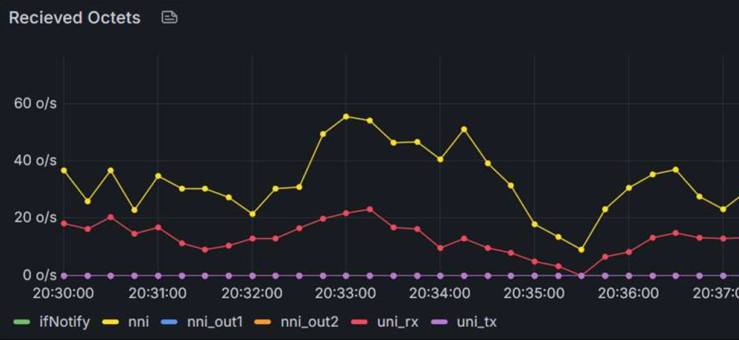
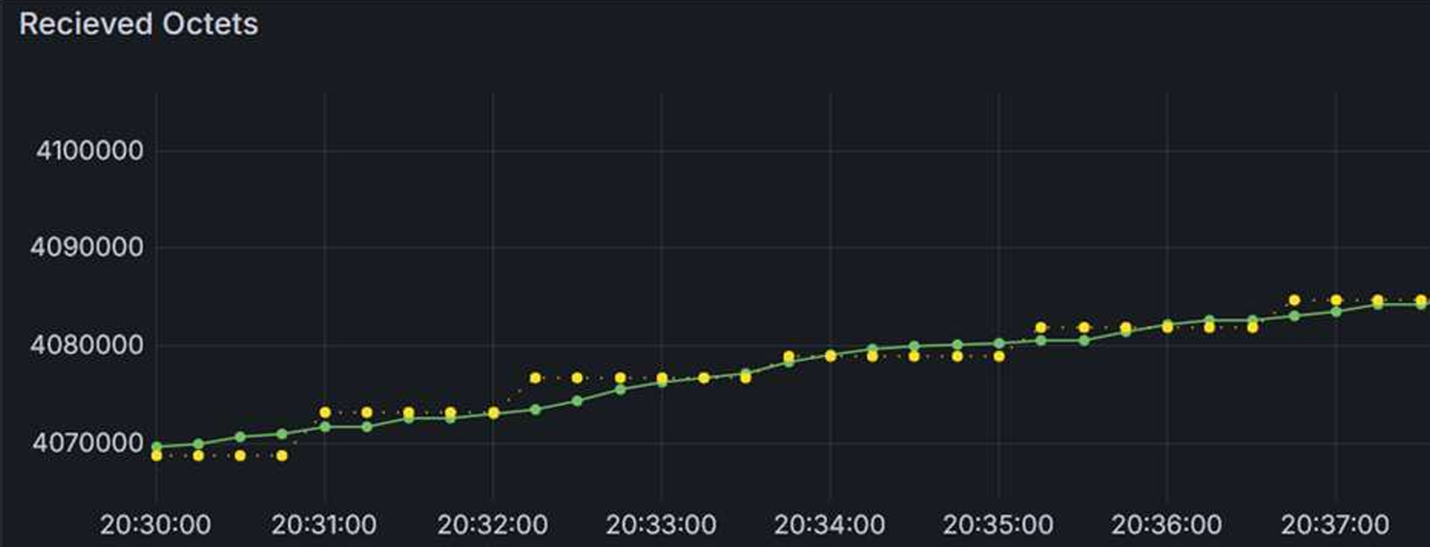
Előrejelzési Teljesítmény Elemzés
TÖBBUTAS HÁLÓZATI FOLYAMOK FELÜGYELETI ADATAINAK FELDOLGOZÁSA ÉS GRAFIKUS MEGJELENÍTÉSE
Buga Péter I 2026-01-08
Teszt esetek
Stabil Forgalom
Dinamikus Forgalom
Teljesítmény Metrikák
RMSE
Előrejelzés és tényleges összehasonlítása
Megállapítások
ARIMA hatékony hálózati forgalom előrejelzéshez
Napi újratanítás fenntartja a pontosságot
Rendszer stabil dinamikus körülmények között
Notes:
Stabil forgalom (akár 0,0 RMSE)
Dinamikus forgalom (avg 6 packet)

Slide 13
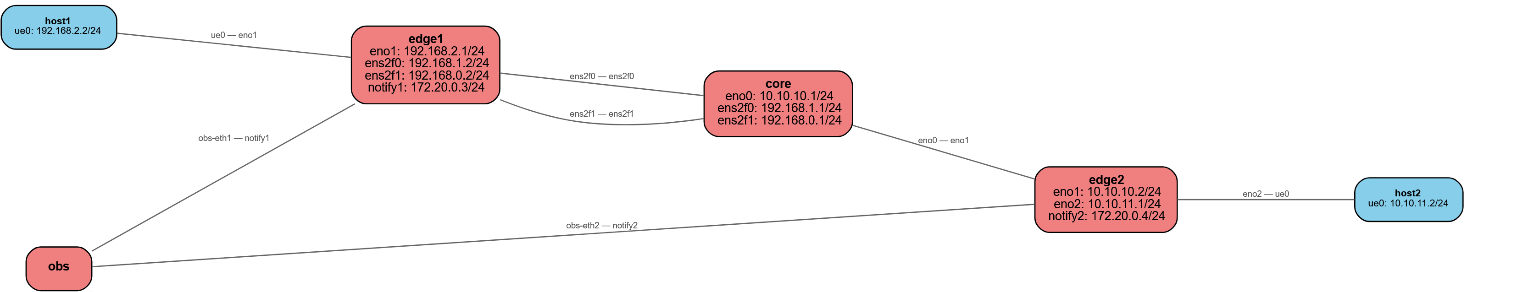
Topológia Vizualizáció
TÖBBUTAS HÁLÓZATI FOLYAMOK FELÜGYELETI ADATAINAK FELDOLGOZÁSA ÉS GRAFIKUS MEGJELENÍTÉSE
Buga Péter I 2026-01-08
Végpontok
A host1 (forrás) és host2 (cél) közötti kommunikáció biztosítása.
Redundancia (FRER/PREOF)
Edge1 (PRF): A csomagok replikációja és küldése két párhuzamos útvonalon
Core: A redundáns ágak összefogása és továbbítása
Edge2 (PEF): A duplikált csomagok szűrése és az eredeti sorrend visszaállítása
Felügyelet
Az Observer csomópont gyűjti a telemetriát az Edge eszközökről

Slide 14
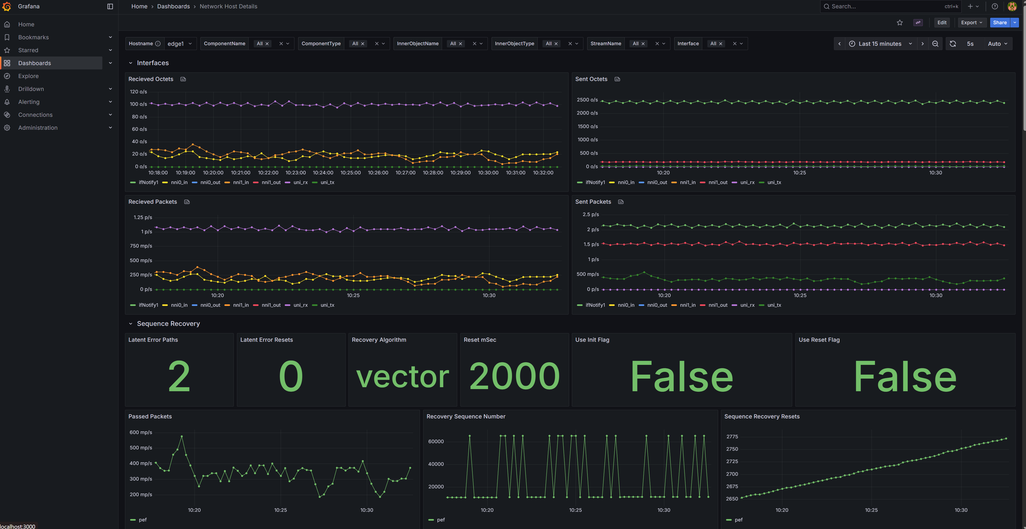


Gyakorlati Alkalmazások & Előnyök
TÖBBUTAS HÁLÓZATI FOLYAMOK FELÜGYELETI ADATAINAK FELDOLGOZÁSA ÉS GRAFIKUS MEGJELENÍTÉSE
Buga Péter I 2026-01-08
Reaktív Felügyelet
Valós idejű láthatóság a redundáns útvonalakba
Azonnali meghibásodás észlelés
Teljesítmény szűk keresztmetszet azonosítás
Proaktív Menedzsment
Forgalmi trendek előrejelzése telítettség előtt
Kapacitástervezés támogatás
Anomália észlelés
Hibaelhárítás
Részletes interfész szintű diagnosztika
Szekvencia helyreállítási betekintések
Történeti adat visszajátszás
Notes:
Reaktív felületet biztosít a karbantartók számára
AZ előrejelzésekkel meggkönyítai a potenciaális hibák azonosítását
És megkönnyíti a hibák elhárítását a dignosztikai felületekkel

Slide 15


Eredmények & Jövőbeli Irányok
TÖBBUTAS HÁLÓZATI FOLYAMOK FELÜGYELETI ADATAINAK FELDOLGOZÁSA ÉS GRAFIKUS MEGJELENÍTÉSE
Buga Péter I 2026-01-08
Eredmények
Teljes körű, végpontok közti felügyeleti megoldás
Többutas hálózati folyamok valós idejű vizualizációja
Automatizált forgalom előrejelzés ARIMA-val
Konténerizált, skálázható architektúra
Mininet teszt környezetben validálva
Jövőbeli Fejlesztések
Automatikus konfiguráció az előrejelzés lapján
Előrejelzés finomítása
Riasztási Rendszer
Notes:
A szakdolgozat egy teljes megoldást kínál a hálózat álapotának felmérésére és proaktív kezelésére
Jövőben kiegészíthető további funkciókkal mint pl automatikus konfiguráció az előrejelzés alapján
Térjünk rá a kérdésekre

Slide 16
Kérdések
TÖBBUTAS HÁLÓZATI FOLYAMOK FELÜGYELETI ADATAINAK FELDOLGOZÁSA ÉS GRAFIKUS MEGJELENÍTÉSE
Buga Péter I 2026-01-08
1. Kérdés
Az adatbázis kiválasztásánál, a „pull” alapú adatáramlást fő kiválasztási szempontként említi, hogy kontrollja legyen az adatgyűjtés ütemezése felett. Miért volt ez fontos szempont? Milyen kihívásokkal találná szemben magát, ha egy „push” alapú megoldást választott volna?
Miért fontos szempont? Rendszer működésének meghatározó eleme
A két megközelítés közötti előny/hátrány
Pull előnyök
Adatbázis oldali irányítás
Túlterhelés elleni védelem
Egyszerűbb kliensek
Azonnali hibaészlelés
Push kihívások
DDoS kockázat
Bonyolult hibakezelés
„Néma” hibák
Notes:
Miért fontos?
Központi elem
Rendszer működésének meghatározó eleme
A két megközelítés közötti előny/hátrány
Pull előnyök
Adatbázis oldali irányítás
Túlterhelés elleni védelem
Egyszerűbb kliensek
Azonnali hibaészlelés
Push kihívások
DDoS kockázat
Bonyolult hibakezelés
„Néma” hibák

Slide 17
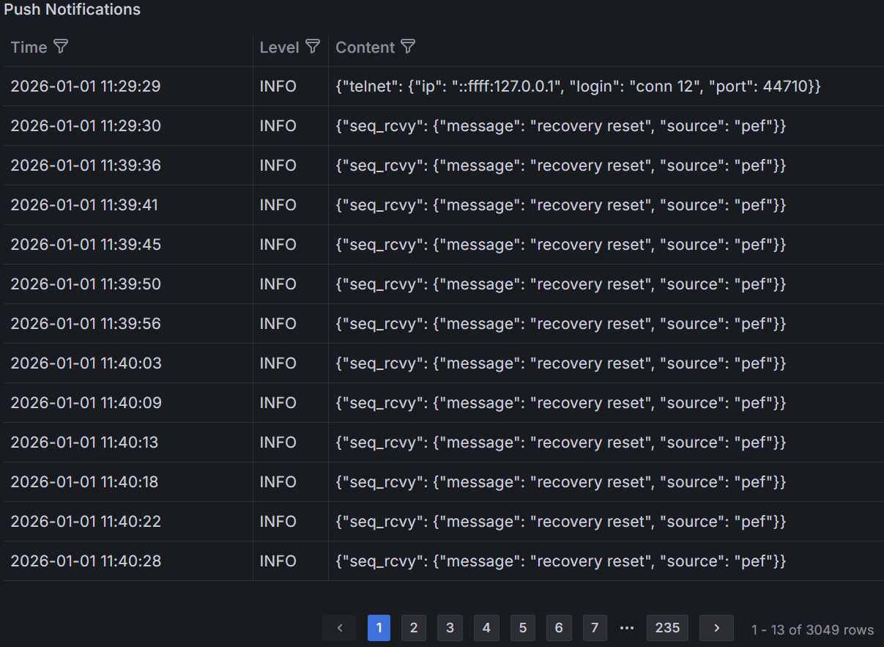
Kérdések
TÖBBUTAS HÁLÓZATI FOLYAMOK FELÜGYELETI ADATAINAK FELDOLGOZÁSA ÉS GRAFIKUS MEGJELENÍTÉSE
Buga Péter I 2026-01-08
2. Kérdés
Az elkészült felületen láthatjuk, hogy megjelennek a beérkezett eseményvezérelt push értesítések. Ezek milyen módon kerültek tárolásra az adatbázisban? Ezek is leképzésre kerültek idősoros adatokra, vagy esetleg más megoldást használt?
Tárolás Prometheusban Számláló címkékkel
Hostname
Time
Level
Content

Slide 18
Kérdések
TÖBBUTAS HÁLÓZATI FOLYAMOK FELÜGYELETI ADATAINAK FELDOLGOZÁSA ÉS GRAFIKUS MEGJELENÍTÉSE
Buga Péter I 2026-01-08
3. Kérdés
A Prometheus adatbázis ismertetésénél említést tesz annak riasztási képességeiről is. Vázolja fel nagy vonalakban, hogy milyen riasztási szabályokat tudna elképzelni a gyűjtött vagy előrejelzett adatok alapján, amelyek segíthetik a rendszergazdák munkáját!
Valós idejű metrikák alapján
Host elérhetőség
Interface forgalom
Adatfolyam eldobott csomagok
Push notification szint
Előrejelzett Adatok Alapján
Várható forgalom túlterhelés
Túl nagy különbség a tényleges és az előrejelzett adatok között

Slide 19
Budapesti Műszaki és Gazdaságtudományi Egyetem
Köszönöm a figyelmet!
Buga Péter
Konzulens: Dr. Maliosz Markosz
BUDAPEST—2026—01—08

